Slide 1
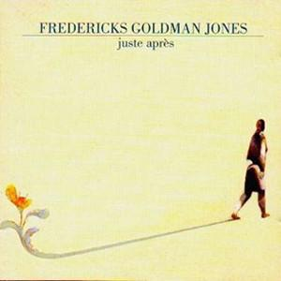
Juste après Fredericks – Goldman – Jones

Slide 2
L'auteur s'interroge sur ce qui a pu se passer “juste après”, mais après quoi ? En 10 à 15 lignes, imagine ce qui a pu se passer avant la chanson.
A ton avis, quels mots de la chanson sont des indices pour comprendre ce qui a pu se passer avant ?
éteint la lumière : il fait noir
le sang, l'éther : infirmerie, hôpital
registre, formulaire : administration
le regarder respirer : malade, blessé

Slide 3
Quelle phrase ou quel passage du texte pourrait résumer l'ensemble de la chanson ?
Mais qu'est-ce qu'on peut bien faire après ça ?
Le texte est rempli de questions; quelle réponse l'auteur leur donne-t-il ?
Il n'a pas la réponse mais il fait des suppositions :
prendre l'air, se balader : pour oublier
un alcool, un chocolat : petit plaisir
lettre, bouquin, cigarette : se détendre en pensant à autre chose
le regarder et dormir : cette dernière supposition semble à l'auteur la plus vraisemblable

Slide 4
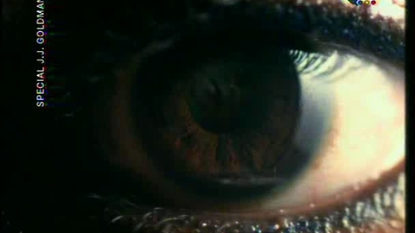
Selon toi, qu'est-ce que la chanson cherche à montrer, à mettre en évidence ?
Que face à certaines situations exceptionnelles, face à certains événements extraordinaires, on reste souvent sans réaction, on se sent démuni, on est humainement "dépassé",
Juste après (le clip)

